Slide 1
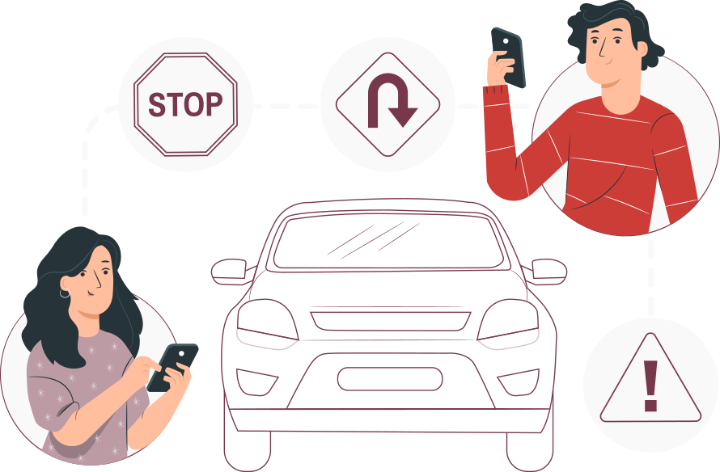
MÓDULO 4
Mantenimiento de LOS sistemas de seguridad y conforTABILIDAD
  En estos documentos se utilizarán de manera inclusiva términos como: el estudiante, el docente, el compañero u otras palabras equivalentes y sus respectivos plurales, es decir, con ellas, se hace referencia tanto a hombres como a mujeres.

Slide 2
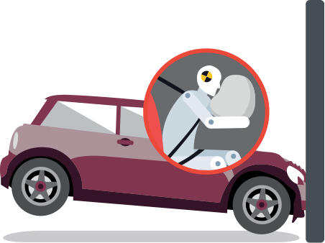
MÓDULO 8 | Mantenimiento de los sistemas de SEGURIDAD Y CONFORTABILIDAD
ACTIVIDAD 4
SISTEMA DE SEGURIDAD AIRBAGS 2

Slide 3


OBJETIVO DE APRENDIZAJE
OA 7 Montar y desmontar sistemas de seguridad y de confortabilidad, tales como cinturones de seguridad, airbag, alarmas, aire acondicionado, sistema de audio, de acuerdo a las instrucciones del fabricante y a la normativa vigente.

Slide 4

RECORDEMOS
¿QUÉ APRENDIMOS LA ACTIVIDAD ANTERIOR?
SISTEMAS DE SEGURIDAD AIRBAGS 1
Identificaste las principales características del sistema de airbags, considerando sus partes y funcionamiento en un automóvil.
1
Buscaste en diferentes manuales de servicio las funcionalidad del sistema airbags, considerando sus partes y características técnicas.
2

Slide 5


ALGUNAS PREGUNTAS
ANTES DE COMENZAR
SISTEMA DE SEGURIDAD AIRBAGS 2
¿Cuáles son las partes esenciales del sistema airbags?
¿Cuántos sistemas de airbags existen?
¡Compartan experiencias con sus compañeros!

Slide 6

MENÚ DE LA ACTIVIDAD
5
SISTEMA DE SEGURIDAD AIRBAG 2
Al término de la actividad estarás en condiciones de:
Identificarás las principales partes y funcionamiento del sistema de airbags, considerando sus partes y funcionamiento en un automóvil.
1
Diagnosticarás un sistema airbags, considerando sus partes y funcionamiento, utilizando un escáner.
2

Slide 7
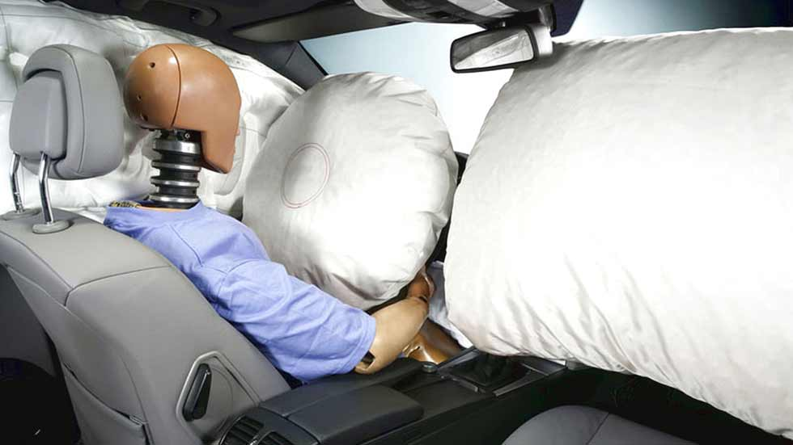
SEGURIDAD EN EL AUTOMOVIL
Los fabricantes de automóviles trabajan siempre en mejorar sus vehículos en materia de seguridad, invirtiendo una gran parte del valor total del vehículo en poder conseguir mejorar la seguridad abordo.
Debido al aumento de los desplazamientos de las personas tanto como al mayor número de vehículos (además del uso continuo del vehículo en el traslado dentro de la ciudad), se han desarrollado diversas tecnologías para proteger no solo a los ocupantes del vehículo, sino también a los peatones.
SEGUIMOS AHORA CON LA SEGUNDA PARTE

Slide 8

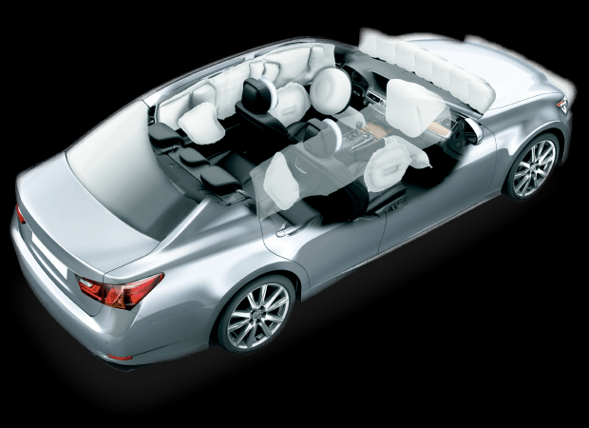
PARTES Y PIEZAS DEL SISTEMA AIRBAG
Este sistema de seguridad tiene varias partes y piezas, las cuales trabajando en conjunto son el sistema de seguridad pasiva más importante del vehículo.
Veremos diferentes dispositivos que tienen funciones diferentes como luz testigo, columna dirección, sensores, unidad de mando, etc.

Slide 9
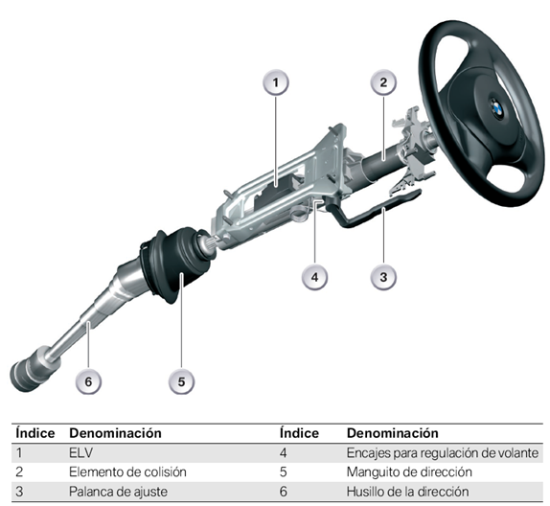
COLUMNA DE DIRECCIÓN
Su composición deberá ir de forma reforzada para poder sostener el peso extra del módulo del AIRBAG, ya que la bolsa de aire (Airbag) está en el centro del volante.
La columna de dirección debe tener un diseño que en caso de accidente colapse y se desarme, evitando que penetre dentro del habitáculo del conductor.
De igual forma, se debe asegurar que el volante quede en la posición correcta para la activación.

Slide 10
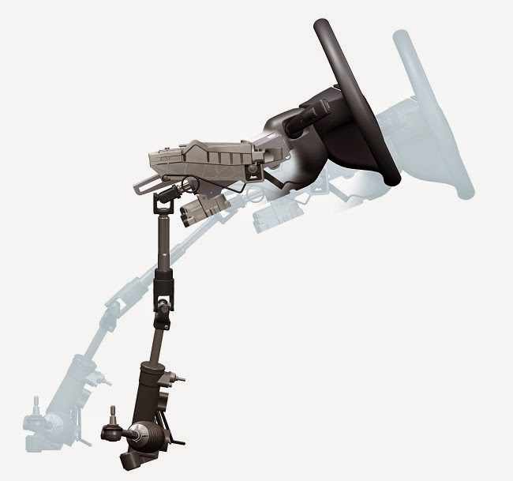
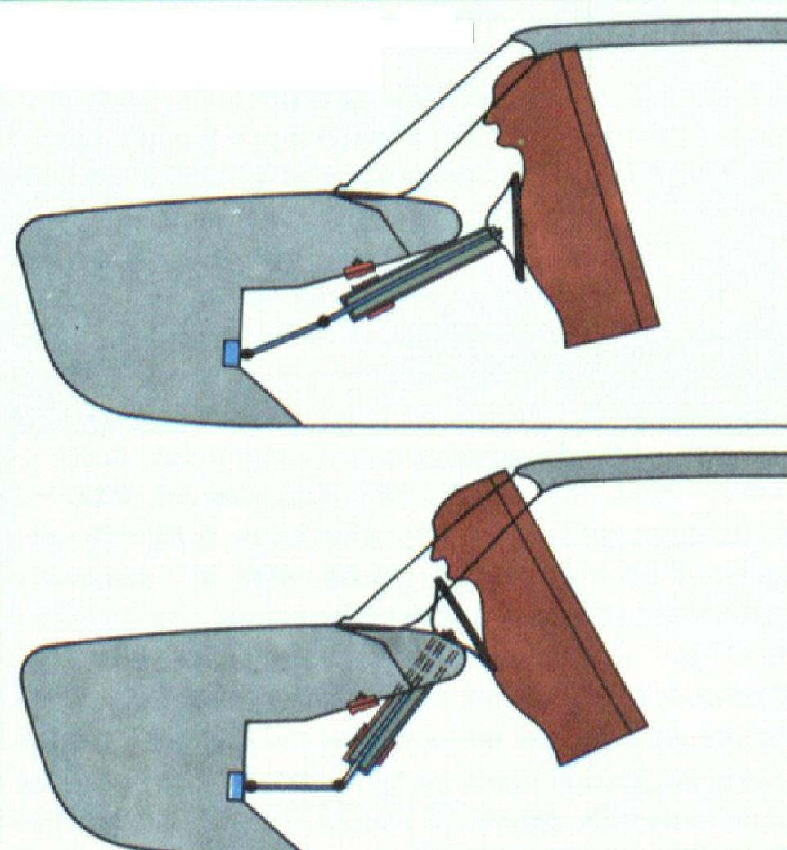
COLUMNA DE DIRECCIÓN
Columna de dirección colapsando, mediante unos soportes que en caso de accidentes se rompen para evitar posibles lesiones del conductor.

Slide 11
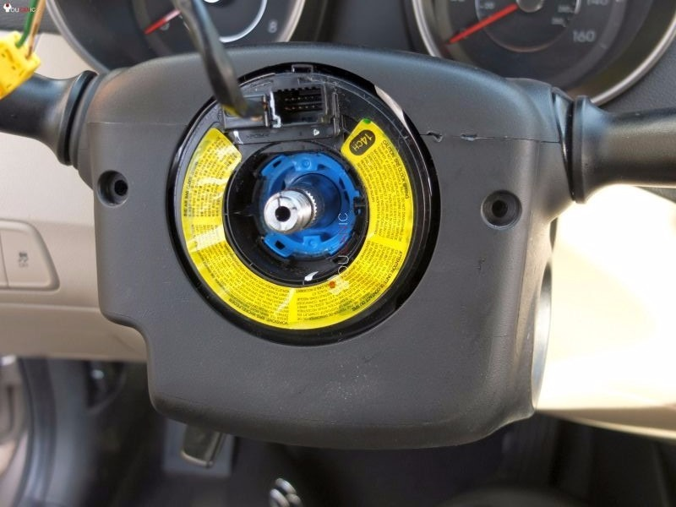


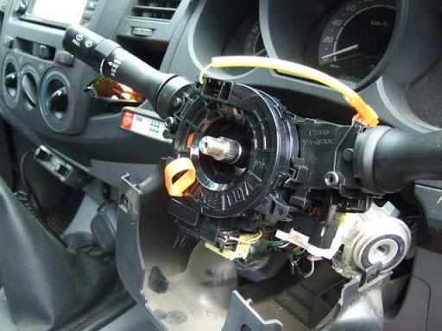
CINTA (CABLE DE ESPIRAL) DE AIRBAG
La cinta o cable espiral representa la unión entre la columna de dirección colapsable y el volante del conductor.
Es la comunicación entre la unidad de mando o control del sistema airbag y el generador de gas durante el giro del volante.

Slide 12
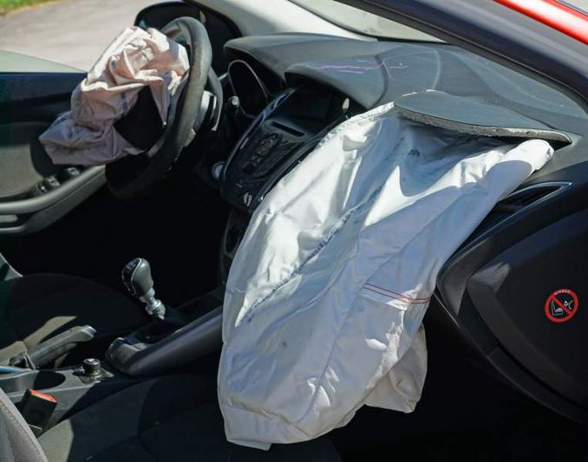
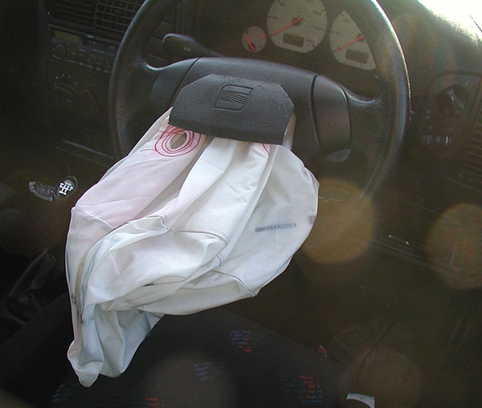
CUBIERTA PROTECTORA
Es la parte más visible del volante, y del sistema Airbag SRS, esta cubierta (tapa) cubre la bolsa de aire y el generador de gas que va en su interior.
En caso de colisión, esta se rompe (rasga) por una costura de la cubierta, de esta forma el inflado funciona correctamente

Slide 13
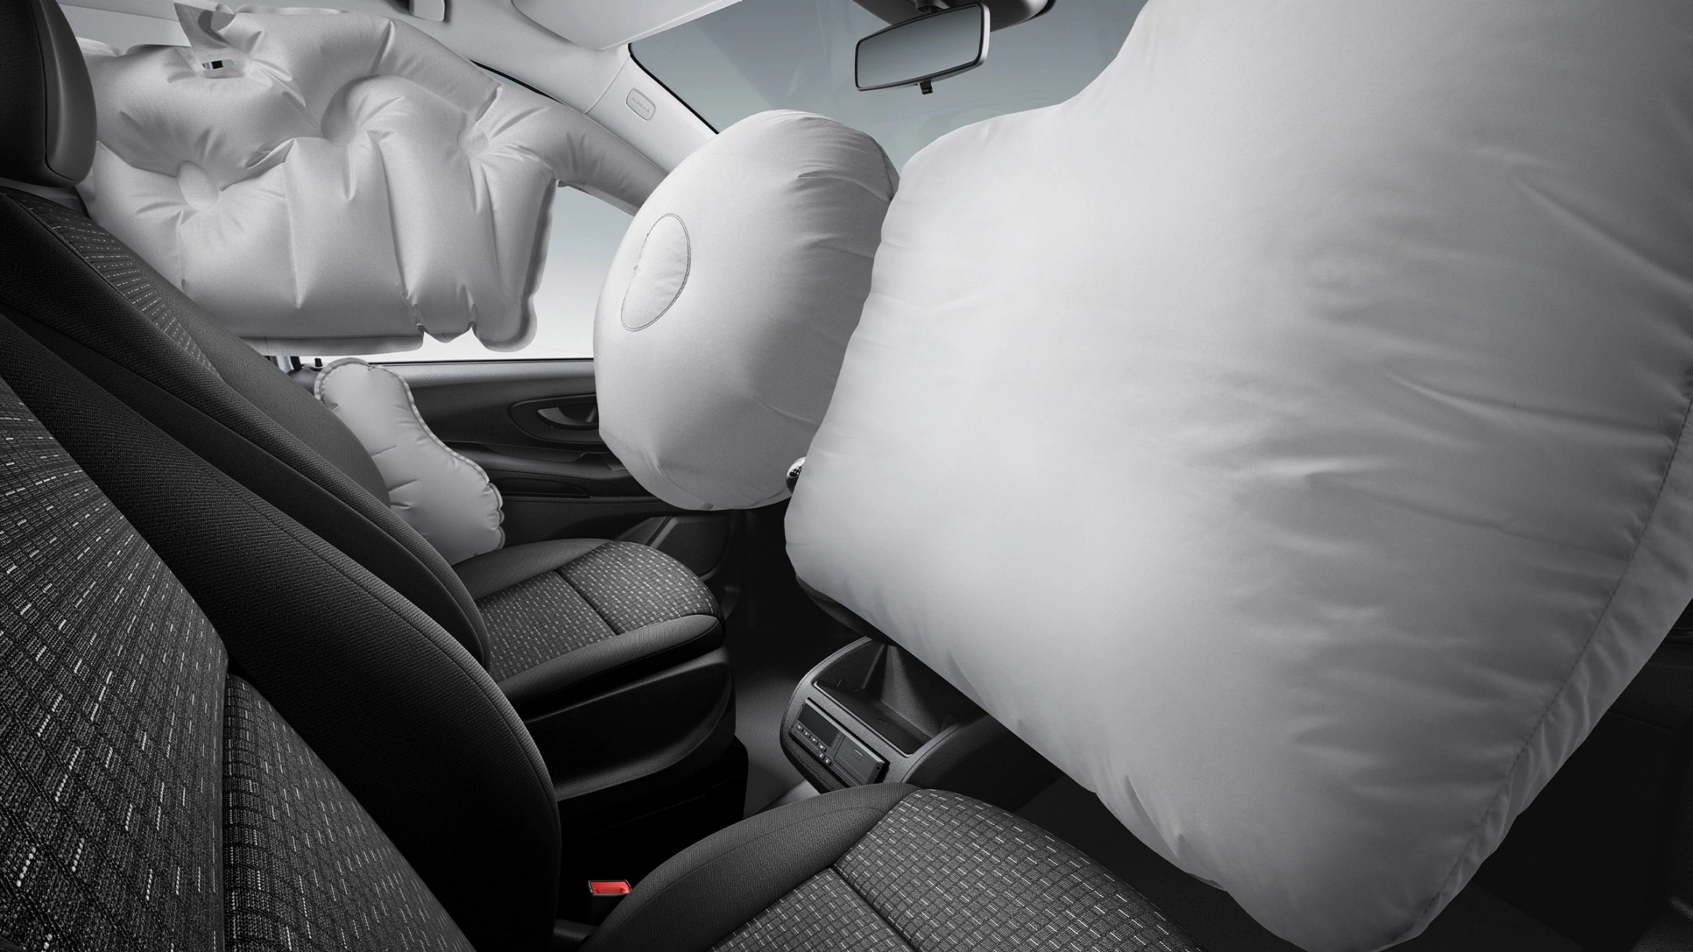
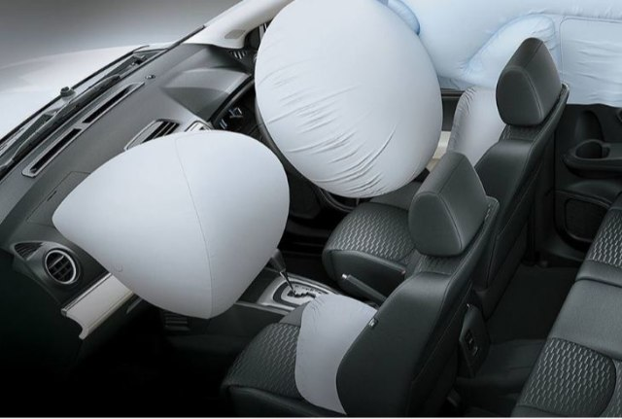
BOLSA DE AIRE
Es la bolsa de aire (AIRBAG) es de tela poliamida y se infla para recibir al conductor o pasajero y evitar las lesiones que se pudiesen producir. Se recubre con neopreno y con una capa de silicona, la cual nos va a proteger de los gases calientes al momento de activarse.

Slide 14


HAGAMOS UNA PAUSA
REFLEXIONEMOS
¿A qué se refiere cuando hablamos de primera y segunda etapa de inflado de la bolsa de aire (AIRBAG)?
¿Cuáles son los porcentajes de inflado de la bolsa de aire (AIRBAG)?
¡Comparte tus respuestas!

Slide 15
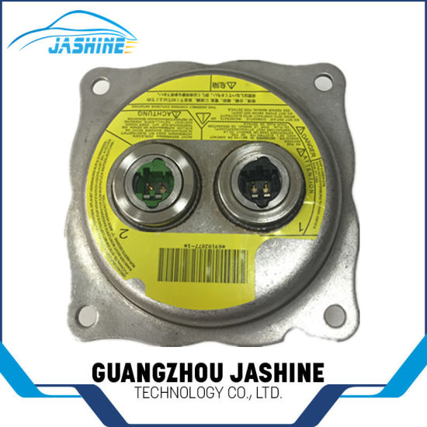
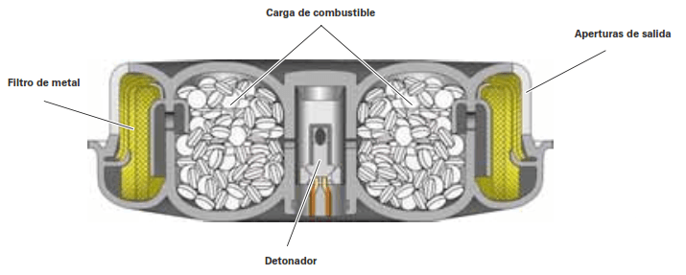
GENERADOR DE GAS
Este es un dispositivo explosivo, que contiene un propelente sólido (propergol) y también diferentes gases (NaN3), nitrato potásico (NO3K) y sílice (SiO2). Estos están encapsulados en una cámara de combustión sellada en forma de cápsulas.
En el centro del generador de gas se introduce una cápsula de encendido que lleva su propia carga. Esta en caso de accidente recibe un pulso eléctrico que la detona, se activándose el propergol, cuya combustión produce el gas necesario (nitrógeno) para llenar la bolsa.
Es así como este gas pasa de la cámara de combustión a la bolsa de aire (AIRBAG). Este dispositivo es de acero y en el caso de la bolsa de aire (AIRBAG) del acompañante, puede utilizar dos generadores de gas.

Slide 16
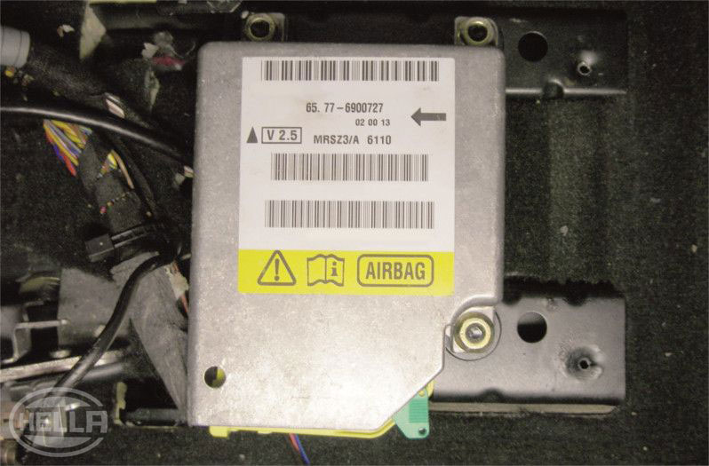
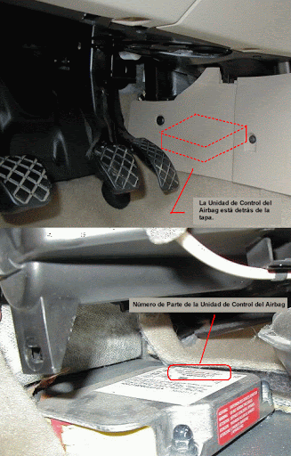
UNIDAD DE CONTROL
Es el elemento principal del sistema de AIRBAG y se ubica en la parte central del vehículo.
Esta unidad de mando esta en la zona del tablero o clúster de instrumentos.
Sus Parámetros de funcionamientos son encargarse de:
Detectar las colisiones.
Recibir las diferentes señales de los sensores.
Suministra energía propia los sistemas de activación, independiente si la batería del vehículo tiene carga.
Realiza un autodiagnóstico al sistema.
Registro de los códigos de fallas (DTC) en la memoria de averías.
Encendido de la luz testigo de control del airbag si se presenta una falla en el sistema.

Slide 17
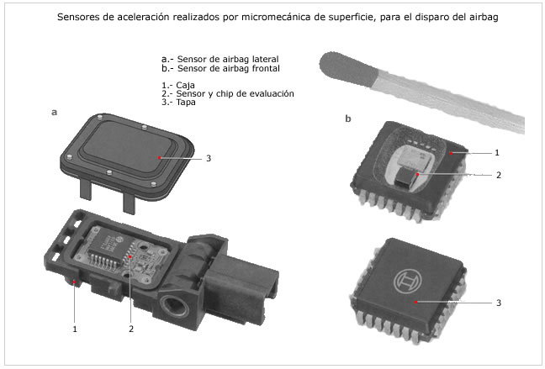
SENSORES DEL SISTEMA AIRBAG
SENSOR DE CHOQUE
Este sensor detecta la magnitud de la deceleración producida. Es un sensor micro mecánico de silicio que produce una señal al ser sometido a deceleración o aceleración.
Es un sensor compuesto por cuatro piezo-resistencias, que forman un puente Wheastone montadas sobre una placa, que se encuentra a cero cuando no esta sometida a ninguna aceleración.
Cuando se encuentra sometida a alguna aceleración o deceleración, la plaqueta se deforma alterando las resistencias, produciendo una señal de tensión proporcional a esa aceleración o deceleración.

Slide 18
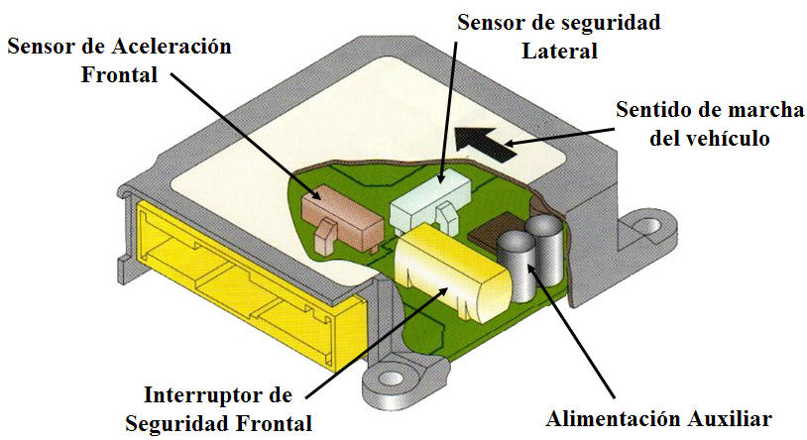
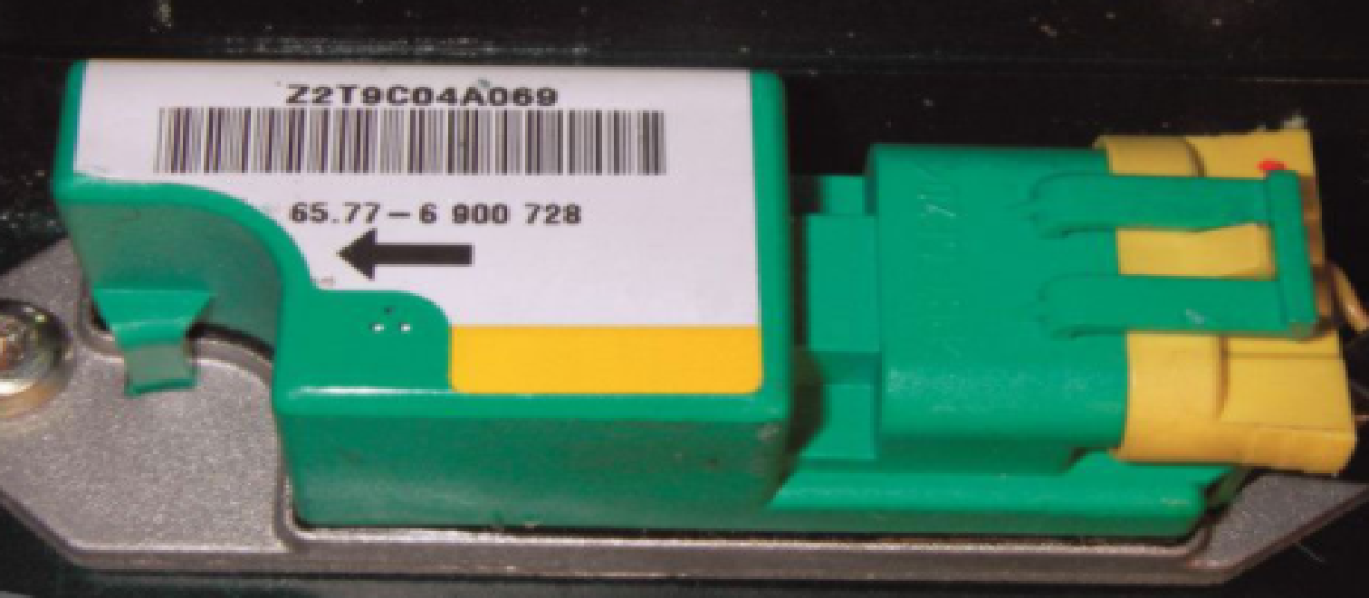
SENSORES DEL SISTEMA AIRBAG
SENSOR DE SEGURIDAD SAFING
Este sensor es de tipo electromecánico y su función es evitar el disparo involuntario del airbag, por culpa, por ejemplo por la exposición a una radiación electromagnética excesiva.
El umbral de disparo de este sensor se ajusta de forma que sea imposible el disparo bajo condiciones normales de conducción. Solo si la deceleración es mayor a 2 g el sistema se activará, solo de esta forma se evitará el funcionamiento accidental. El punto de unión entre los dos contactos que activan el airbag viene dado por el desplazamiento de un cilindro imantado que debe vencer la resistencia de un muelle y solo se dará este caso tras una colisión que reúna ciertos parámetros.
Es condición necesaria que se activan los dos sensores (el de choque y el de seguridad) para que se dispare el sistema.

Slide 19
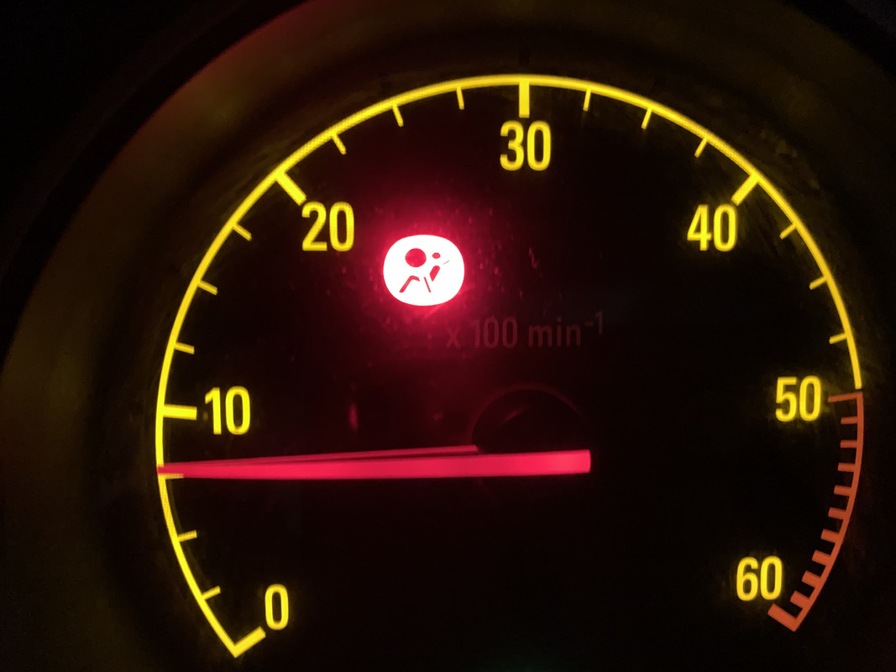


LUZ TESTIGO DEL SISTEMA AIRBAG
Esta luz está ubicada en el panel de instrumentos del vehículo si NO existe ningún problema en él, está al dar contacto y solo estará encendida 54 segundos y se apagará. En cambio si EXISTEN FALLAS en el sistema de airbag, esta quedará encendida y solo será revisada mediante el diagnóstico electrónico mediante el uso de un scanner.

Slide 20
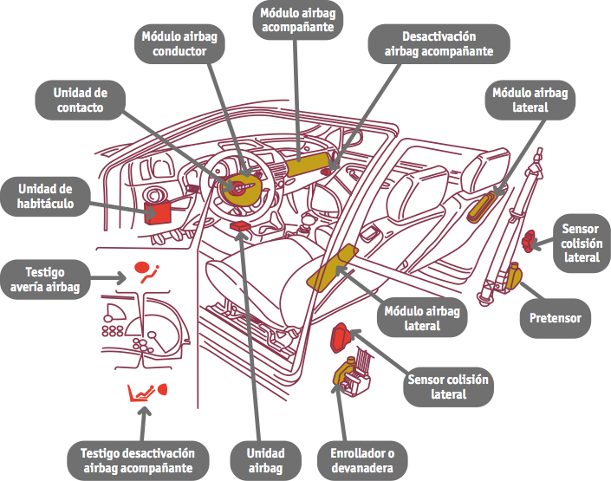
RESUMEN PARTES Y PIEZAS DEL SISTEMA AIRBAGS

Slide 21



REVISEMOS
5
¿CUÁNTO APRENDIMOS?
SISTEMA DE SEGURIDAD AIRBAG 2
¡Ahora realizaremos una actividad que resume todo lo que hemos visto! ¡Atentos!

Slide 22







ANTES DE COMENZAR LA ACTIVIDAD:
¡ATENCIÓN!
Materiales inflamables: Tener máxima precaución al momento de manipular o extraer el combustible de los sistemas del vehículo (bomba combustible, mangueras de inyección, etc).
Protección obligatoria de la vista: Se utilizarán antiparras siempre que exista riesgo de proyección de partículas a los ojos. (aceites, líquidos refrigerantes y de freno, virutas del disco de freno, uso de circuitos eléctricos, etc).
Protección obligatoria de las manos: Se utilizarán siempre guantes de protección cuando se manipulen cualquier tipo de fluidos, en uso de herramientas e intervención del motor, desarme de partes y trabajo en sistemas eléctricos.
Protección obligatoria de los pies: Uso obligatorio de zapatos de seguridad al entrar al taller o laboratorio, en casos que exista riesgo de caídas de objetos pesados.
Manipular herramientas cuidadosamente.
Asegurar la integridad física propia y del grupo de trabajo.
Circular solo por las zonas de seguridad demarcadas.
Toda actividad debe desarrollarse bajo supervisión de la persona a cargo del taller o laboratorio.

Slide 23

¡PRACTIQUEMOS!
5
ACTIVIDAD PRÁCTICA
SISTEMA DE SEGURIDAD AIRBAG 2
Ahora realizaremos una actividad práctica.
Te sugerimos seguir las instrucciones que van
Adjuntas en la guía que el profesor te entregará.

Slide 24


ANTES DE TERMINAR:
TICKET DE SALIDA
SISTEMA DE SEGURIDAD AIRBAG 2
¡No olvides contestar la Autoevaluación y entregar el Ticket de Salida!
¡Hasta la próxima!

